Slide 1
Рисунки выполнила: Кускова Альвина Викторовна
Ф.И.О.

Slide 2
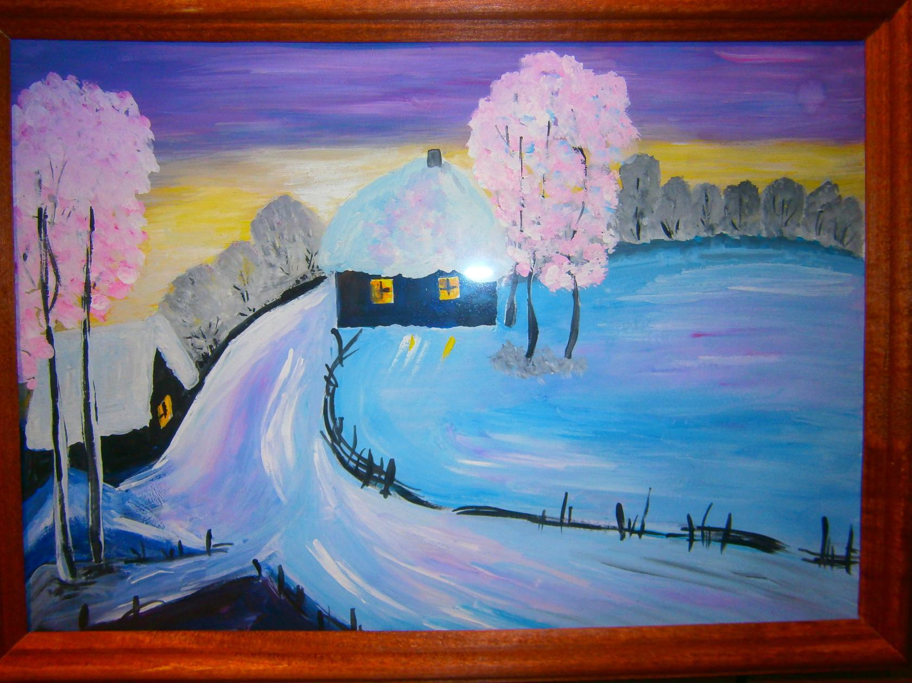

Slide 3
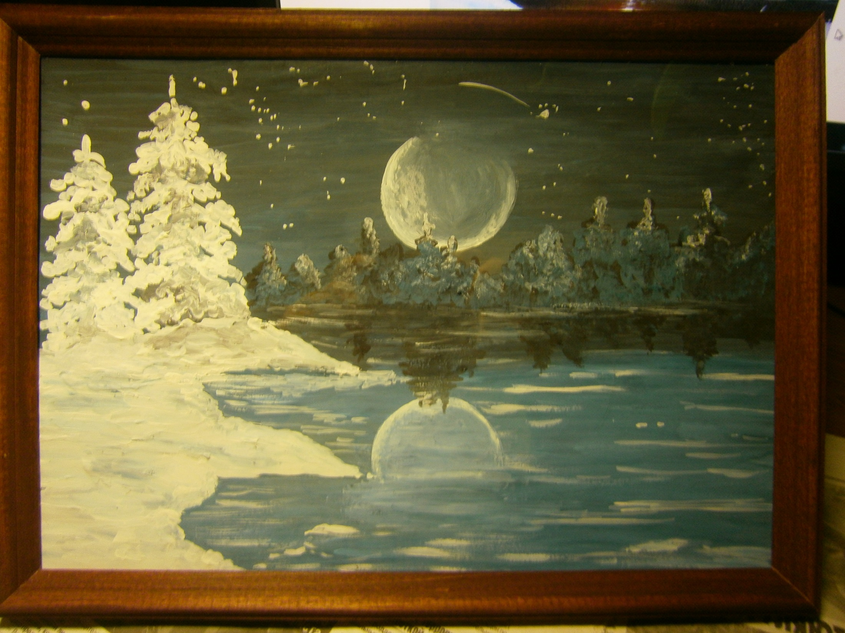

Slide 4
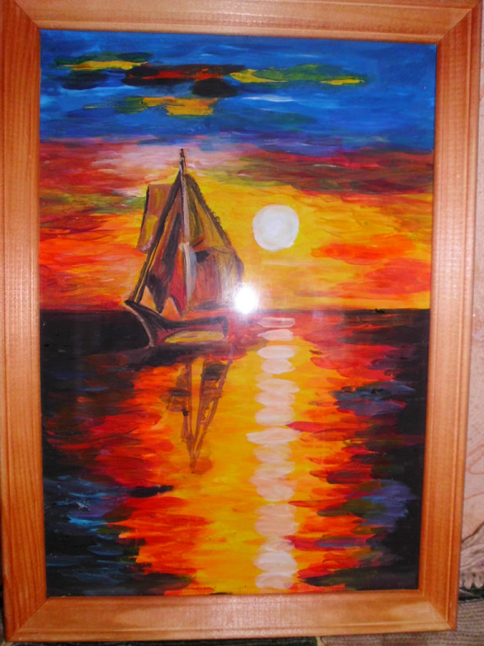

Slide 5
